Slide 1
Séance 1 :
Connaître tes qualités « Moi, je suis… » Qui es-tu ??? Si on te demande de te décrire, es-tu capable de faire la liste de tes qualités ? Ou, est-ce que tu hésites, tu ne sais pas trop quoi dire ? « Euh, hmmm, j’sais pas » Il est parfois difficile de se connaître… surtout quand on est adolescent et que plein de changements surviennent. Toutefois, connaître tes forces est essentiel car ce sont celles-ci qui te permettent d’atteindre tes objectifs.
Pour cette activité, il ne faut pas être modeste ou hésitant. Alors… vas-y !
1. D’abord, à partir de cette liste de qualités, identifie, en cochant les boîtes (☑), celles qui te décrivent le mieux.
2. Par la suite, fais compléter la même liste par tout personne qui te connaît bien.
3. Rassemble enfin toutes les listes complétées et, sur une seule page, coche toutes les qualités identifiées (par toi et les autres). Affiche cette page sur le mur de ta chambre afin de la voir à chaque jour.

Slide 2
Séance 2 : Apprendre à dire « NON »
S’affirmer, dire ce qu’on pense vraiment et ce qu’on ressent n’est pas facile. On veut être gentil. On ne veut pas déplaire aux autres. On ne veut pas que les autres soient fâchés. Pourtant, dire Non, Non merci, cela s’apprend. On n’a pas toujours besoin de trouver mille et une excuses quand on dit Non. On a le droit de dire Non si une situation ne nous convient pas. Le refus ne vient pas seulement des mots que tu choisis, mais aussi du ton de ta voix. Lorsque tu veux t’affirmer, dire Non, assure-toi que ta voix est claire. Tiens-toi droit. Regarde la personne dans les yeux.
La règle 2-1-1 est une manière efficace pour apprendre à dire « Non » .
C’est simple. Il faut d’abord dire deux choses positives, dire ensuite Non et terminer avec une autre chose positive.
Voici un exemple.
Ton copain te demande de faire son devoir à sa place, car il a prévu de faire une activité sportive qu’il préfère de loin. Tu n’as pas envie de le faire à sa place d’autant que tu dois aussi y travailler.
Tu n’as vraiment pas d’autre choix que de dire « non ».
2 « Tu es mon copain et tu sais que je peux toujours t’aider »
« Je comprends que tu souhaites aller à ton activité sportive »
1 « Malheureusement j’ai aussi un contrôle en maths à réviser…donc je ne pourrai pas faire ton devoir »
1 Je peux toutefois t’aider à faire ton devoir à l’heure du diner si tu veux.

Slide 3
Séance 3: Et si on parlait autrement ?
Objectifs :
Analyser un message sur le fond (les mots utilisés) et dans la forme (le ton de la voix…), son origine, l’effet de ce message
Proposer des alternatives à l’expression agressive
Expérimentation / Mise en situation:
L’adulte se met en scène dans un dialogue où il adresse le
message suivant « t’es chiant, t’as encore pris mon stylo, fais
gaffe à toi ! »
Prise de conscience / Analyse:
Enclencher une réflexion :
« Que pensez-vous de cette situation ? Du message adressé ? »
Préciser qu’il s’agit d’un message agressif et en relever les caractéristiques.
Analyser le message avec les participants à partir des questions ci-dessous :
Pourquoi ai-je réagi comme cela ?
Qu’est-ce que je ressens ?
Quel est mon problème ? Est-ce que le problème est réglé ?
Qu’est-ce que je voudrais bien à l’avenir ? Qu’est-ce que je voulais dire à l’autre ?
(dire mon mécontentement, faire une demande)
Est-ce que le message est clair ?

Slide 4
Élargissement / Synthèse / Généralisation Conclusion :
« Parfois nous pouvons utiliser des messages agressifs contre l’autre sans que cela aide à régler notre problème, juste parce que nous sommes énervés, le message n’est pas toujours clair, nous avons besoin d’exprimer notre colère … »
Pour aller plus loin et introduire l’activité « message-je » :
« Comment ce message pourrait-il être dit autrement ? ». Collecter les différentes idées après un temps de travail en groupe de deux ou bien avec l’ensemble des participants.
Source : Cartable des Compétences Psychosociales

Slide 6
Les objectifs de la séance:
Identifier ses 3 forces principales, et des situations dans lesquelles ses aptitudes sont mises en valeur.
Identifier les 3 forces principales d’une personne, et des situations dans lesquelles elles sont mises en valeur.
Acquérir des connaissances sur les forces.
Améliorer le climat scolaire.
Les compétences mobilisés : la communication verbale et non verbale, la prise de décision, développer une pensée critique et s'auto évaluer, l'estime de soi, la confiance en soi et l'empathie.
Quels sont les termes abordés ?
le climat scolaire
l'avenir
les émotions, les relations interpersonnelles
le bien-être / le mal-être
l'estime de soi, la confiance en soi
les qualités individuelles, les ressources individuelles et collectives.
Quels sont les avantages pour les jeunes et les structures d'en bénéficier ?
Cet outil permet de travailler la connaissance de soi.
C’est un outil très valorisant qui met en valeur les ressources individuelles.
Cet outil facilite les échanges entre les jeunes

Slide 7
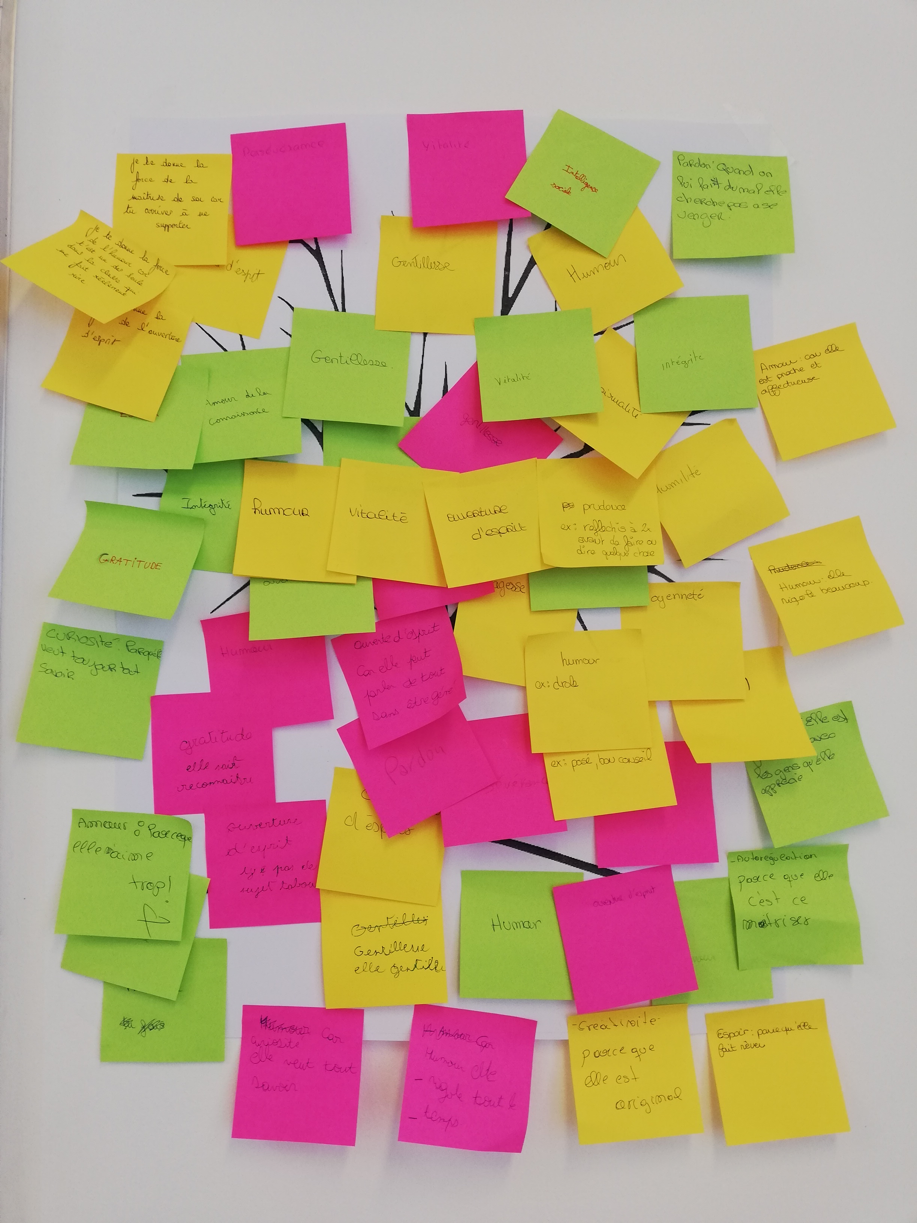

Slide 8
Retours d'expériences d’enseignants:
"Cette séance donne des pistes de réflexion : comment percevoir nos élèves, comment les accompagner à identifier leurs forces et comment les réinvestir dans leur parcours personnel et professionnel."
"Elle nous permet de réfléchir à nos forces, comment les améliorer, à les utiliser au quotidien. C’est un nouveau regard sur notre environnement."

